Slide 1
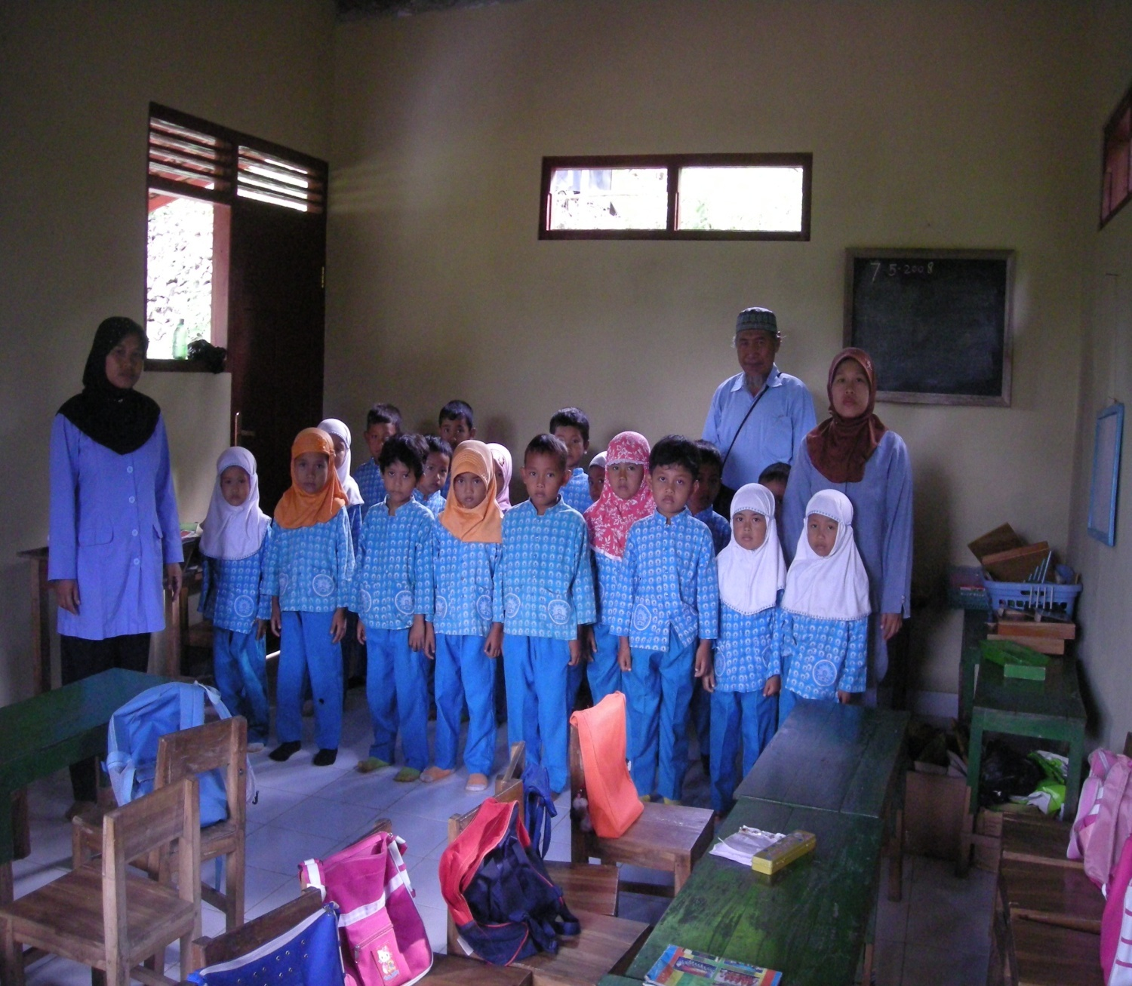
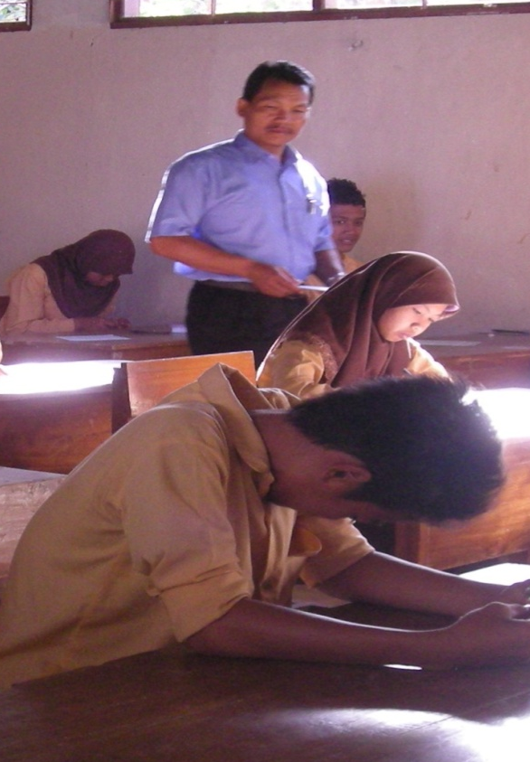

P E N D I D I K
Siapakah
Pendidik?

Slide 2
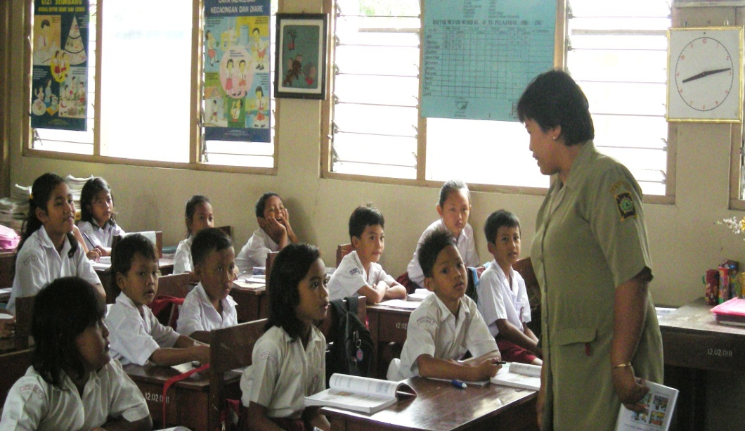
S O S O K P E N D I D I K

Slide 3
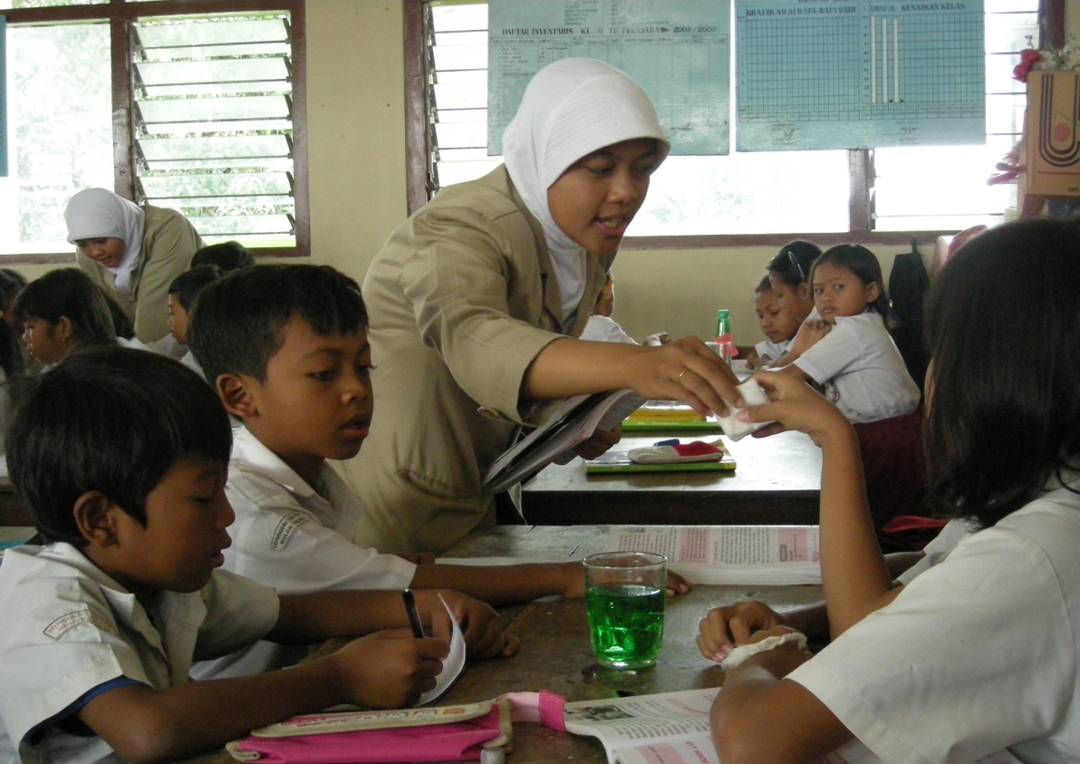
CONTOH PENDIDIK
Sekali lagi sipakah dia ?

Slide 4
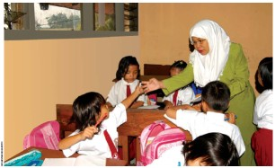

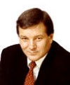
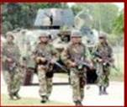
Pendidik Sebagai Profesi

Slide 5
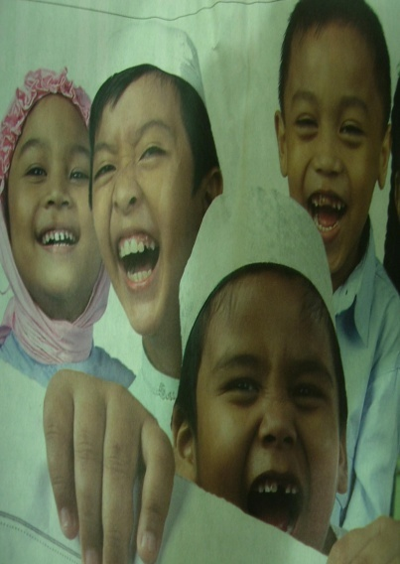
Peran Pendidik (UU 20/2003)
Proses Sadar dan Terencana
kekuatan spiritual keagamaan
suasana belajar
&
proses pembelajaran
pengendalian diri
kepribadian
kecerdasan
akhlak mulia
Berguna: Diri, masy, bangsa & Negara
ketrampilan

Slide 6
PENGERTIAN MENURUT AHLI
Pendidik: Orang yg dg sengaja mem-pengaruhi orang lain utk meningkat-kan derajat kemanusiaannya.
(Dirto Hadisusanto dkk, 1995)
Pendidik: Orang yg bertanggung jawab thd pelaksanaan pendidikan dg sasaran peserta didik.
(Umar Tirtarahardja, 1994)
Educator is a person who can transmit societal culture.
(Young Pay, 1990)

Slide 7
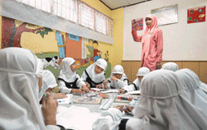
PENGERTIAN PENDIDIK
Pendidik: setiap orang yg dg sengaja mempengaruhi org lain utk mencapai tingkat kemanu-siaan yg lebih tinggi (Sutari Imam Barnadib, 1989:44)

Slide 8
PENDIDIK
Pendidik: Tenaga kepend yg berkualifikasi sbg guru, dosen, konselor, pamong belajar, widyaiswara, tutor, instruktur, fasilitator, dan sebutan lain yg sesuai dg kekhususannya, serta berpartisipasi dlm menyelenggarakan pend. (UU 14/2005)
Tenaga kepend: anggota masy yg mengabdikan diri dan diangkat utk menunjang penyelengg pend. (UU 14/2005)

Slide 9
SYARAT PENDIDIK
Dirto Hadisusanto dkk:
Merasa terpanggil sebagai tugas suci
Memiliki pengetahuan lebih
Mencintai & mengasihi peserta didik
Bertanggung Jawab atas tugasnya
Noeng Muhadjir:
Memiliki Pengetahuan Lebih
Dapat mengimplisitkan nilai dlm pengetahuannya
Mampu menyampaikan pengetahuan beserta nilainya kepada pesdik.

Slide 10
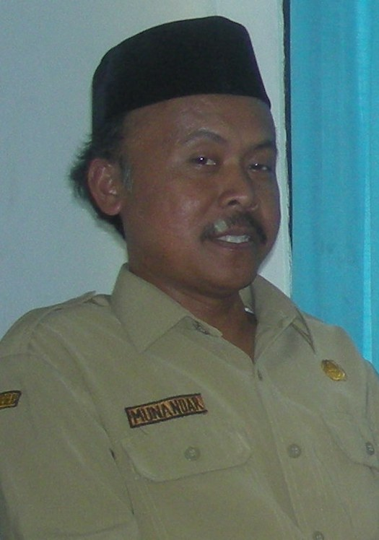
GURU :
Pendidik Profesional dg Tugas Utama Mendidik, Mengajar, Membimb, Me-ngarahkan, Melatih, Me-nilai, & Mengevaluasi Peserta didik pada jalur Pend Formal, serta pd Jenjang pendas & Penmen, termasuk Paud.
(UU14/2005: Guru-Dosen)

Slide 11
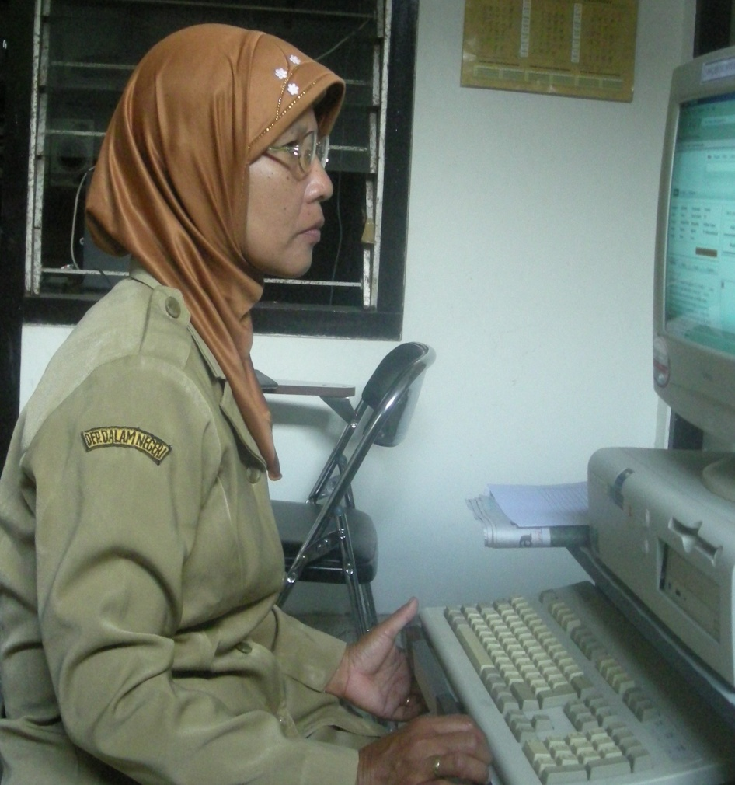
SYARAT GURU PROFEIONAL
Menurut UU 14/2005, Kualifikasi Akademik & Kompetensi
Kualifikasi Akademik dan 4 Bidang Kompetensi:
  Kualifikasi akademik Guru (D4/S1). Dosen (S2)
  Kompetensi Guru: pedagogik, profesional, kepribadian, dan sosial. Sedang dosen ditambah pelaksanaan Tridharma PT

Slide 12
PRINSIP PROFESIONALITAS PENDIDIK (1)
  Berdasar bakat, minat, panggilan jiwa dan idealisme.
  Komitmen thd mutu pendidikan, iman takwa dan akhlak mulia
  Kualifikasi akademik dan latarbelakang pendidikan yang relevan.
  Kompetensi sesuai dengan bidang tugasnya
  Bertanggungjawab atas tugas perofesinya

Slide 13
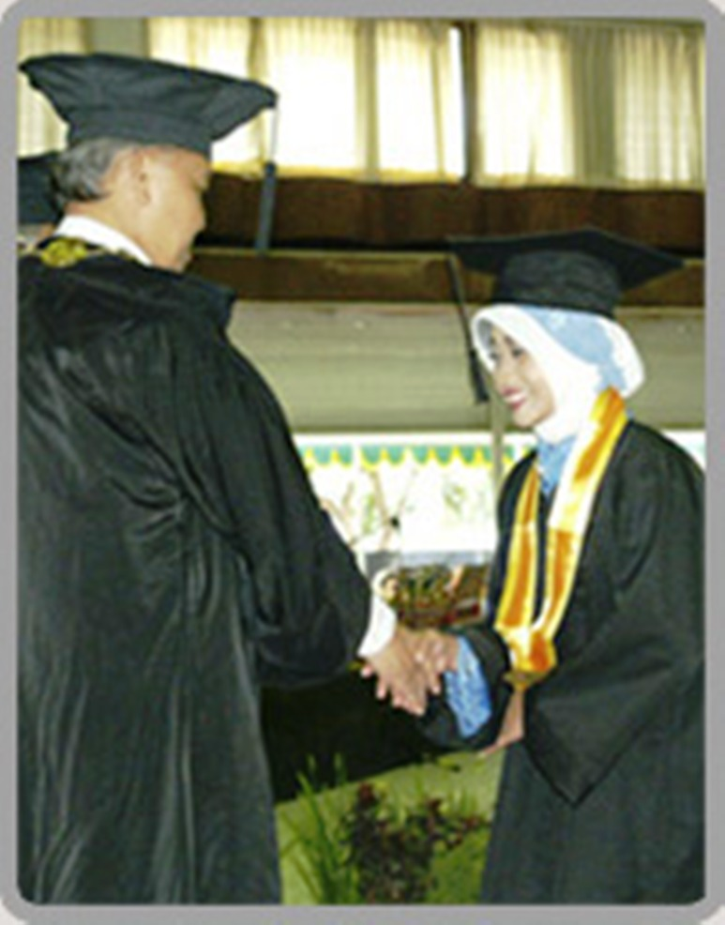
PRINSIP PROFESIONALITAS PENDIDIK (2)
  Penghasilan yg sesuai dg prestasi kerjanya
  Kesempatan utk pengembangan keprofesionalan sec berkesinambungan
  Jaminan perlindungan hukum & asosiasi profesi.

Slide 14
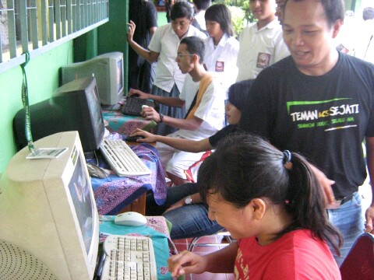
SYARAT KOMPETENSI
Kompetensi:
seperangkat penget, keteramp, dan perilaku yg harus dimiliki, dihayati, & dikuasai oleh guru dlm melaks tugas keprofesionalan.

Slide 15
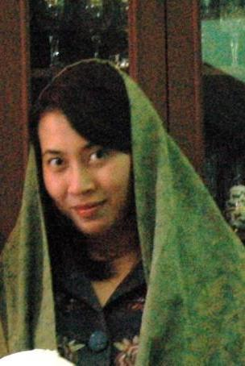
KOMPETENSI PROFESIONAL
Memiliki pengetahuan yang luas dan mendalam bidang studi yang akan di ajarkan dan metodologinya.
Memiliki pengetahuan fundamental tentang pendidikan.
Memiliki keterampilan yang vital bagi dirinya untuk memilih dan menggunakan berbagai sertategi yg tepat dlm proses pembelj.

Slide 16
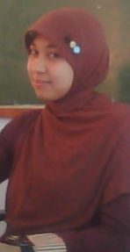
KOMPETENSI PERSONAL
Memiliki kepribadian yang mantap,
Mampu menjadi sumber identifikasi khususnya bagi peserta didik dan umumnya bagi sesama manusia

Slide 17
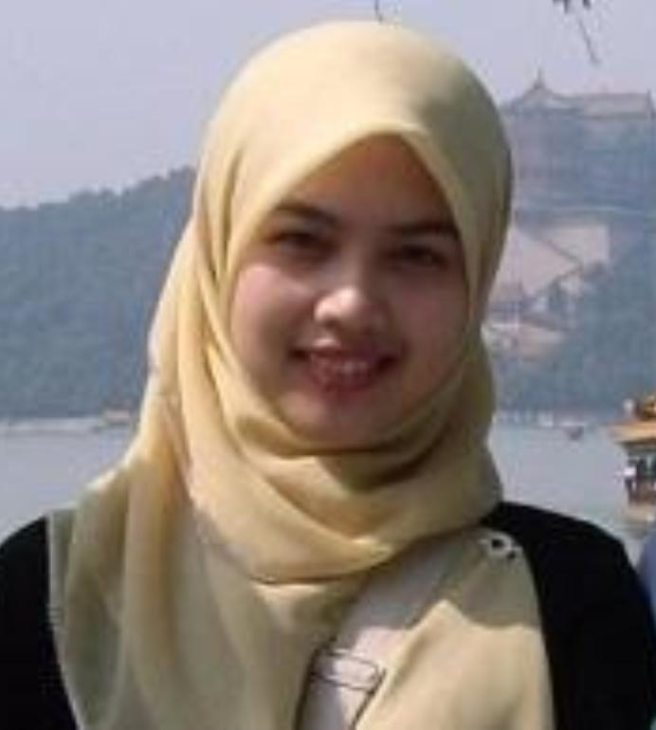
KOMPETENSI SOSIAL
Memiliki kemampuan berkomunikasi dengan orang lain.
Terhadap peserta didiknya, sesama guru, pemimpinnya, dan dengan masyarakat luas.

Slide 18
EMPAT KOMPETENSI
TUNTUTAN UU 14/2005
Kompetensi Paedagogik | Pemahaman dan Pengembangan Potensi Peserta Didik Perencanaan dan Pelaksanaan Pembelajaran Sistem Evaluasi Pembelajaran
Kompetensi Kepribadian | Kemantapan pribadi dan akhlak mulia Kedewasaan dan Kearifan Keteladanan dan Kewibawaan
Kompetensi Profesional | Penguasaan materi keilmuan Penguasaan kurikulum dan silabus sekolah Metode khusus pembelajaran bid studi Wawasan etika dan pengembangan profesi
Kompetensi Sosial | Kemampuan berkomunikasi dan komputer Pengetahuan Umum

Slide 19
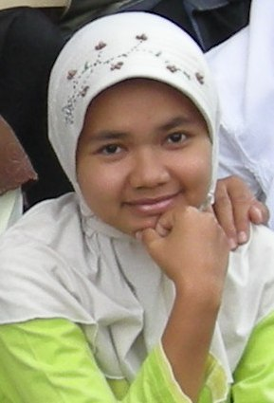
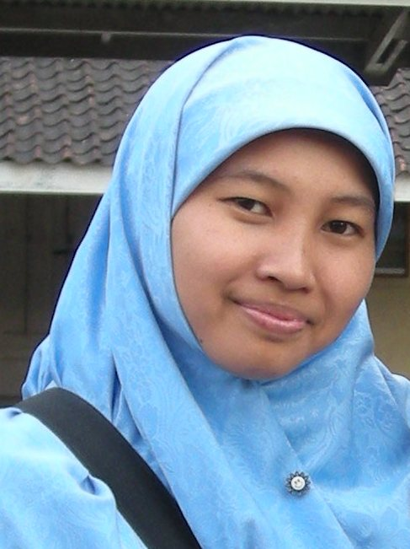
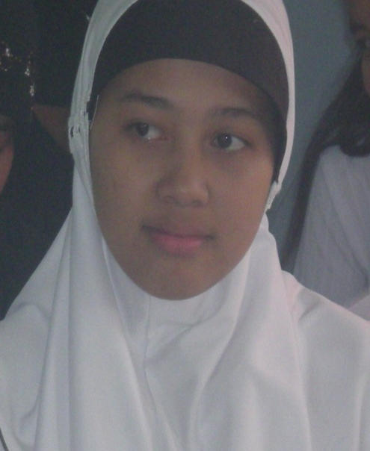
Siapakah Guru ?
Pendidik profesional dg tugas utama mendidik, mengajar, membimbing, mengarahkan, melatih, menilai, dan mengevaluasi peserta didik pd pend anak usia dini jalur pend formal, pend dasar, dan pend menengah

Slide 20
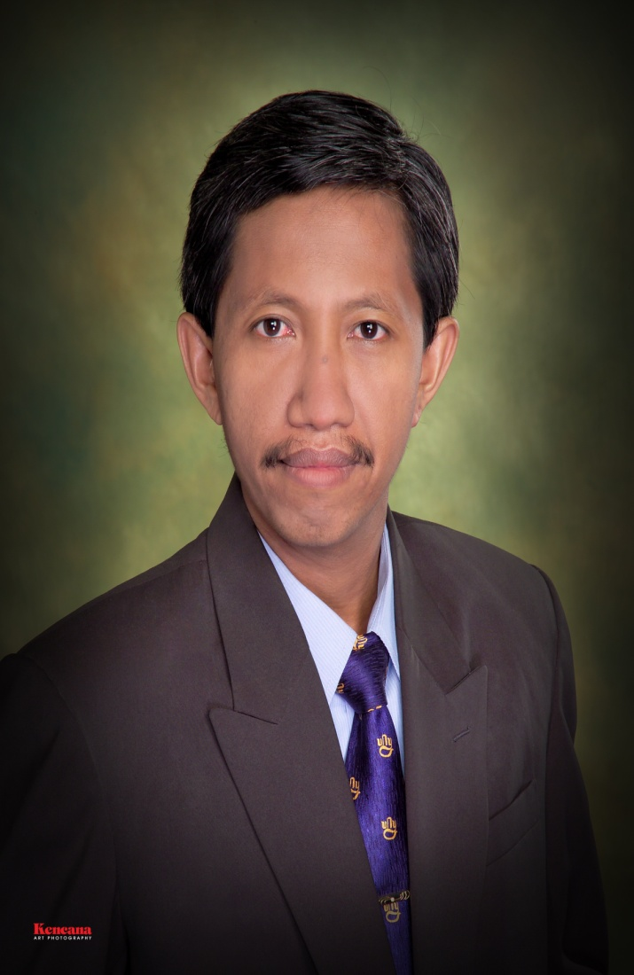
Siapakah Dosen ?
Pendidik profesional dan ilmuwan dg tugas utama mentransformasikan, mengembangkan, dan menyebarluaskan ipteks melalui pend, penelitian, dan pengabdian kpd masy.

Slide 21
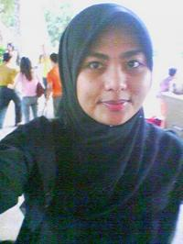
Siapakah Konselor ?
Orang yg memberikan bimbingan kpd anak untuk bisa berkembang dan anak yg bermasalah untuk bisa menyelesaikan masalahnya sendiri.

Slide 22
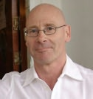
KEWIBAAN PENDIDIK
Langeveld, syarat Penting pendidik adl kewibawaan (Gezag Drager)
Kewibawaan:
Pancaran batin yg dapat menimbulkan pihak lain sikap mengakui, menerima & menuruti dg penuh pengertian.
Kewibawaan, dimiliki orang dewasa.

Slide 23
KEWIBAWAAN
Bagaimana membentuk dan memelihara kewibawaan?
Langeveld, menyebut 3 sendi kewi-bawaan:
  Kepercayaan
  (Kepercayaan pd diri & Peserta didik)
  Kasih Sayang
  Dua makna: (1) Penyerahan diri, (2) pengendalian diri thd orang yg disayangi.
  Kemampuan

Slide 24
PP No.19/2005
Standar Pendidikan menurut PP 19/2005 meliputi delapan (8) macam:
  Standar Isi
  Standar Proses
  Standar Kompetensi Lulusan
  Standar Pendidik & Tenaga Kependidikan
  Standar Sarana dan Prasarana
  Standar Pengelolaan
  Standar Pembiayaan
  Standar Penilaian Pendidikan
Lembaganya: BSNP → BAN – SM, BAN – PNF dan BAN – PT

Slide 25
UU GURU dan DOSEN
UU sbg produk proses politik bermula dari idealisme, penuh pertarungan kepentingan, kompromi dan spekulasi ke masa depan
Prinsip-prinsip profesionalitas guru dan dosen:
  Bakat, minat, panggilan jiwa dan idealisme
  Komitmen thd mutu pend, iman takwa dan akhlak mulia
  Kualifikasi akademik dan latarbelakang pend yg relevan
  Kompetensi sesuai dengan bidang tugasnya
  Tanggungjawab atas tugas perofesinya
  Penghasilan yang sesuai dengan prestasi kerjanya
  Kesempatan utk pengembangan keprofesionalan secara
  berkesinambungan
  Jaminan perlindungan hukum dan asosiasi profesi yg
  mengaturnya

Slide 26


PERUBAHAN MODEL
(PRESERVICE TEACHER EDUCATION)
D-II / S-1 LULUSAN LPTK
Sekarang
PROGRAM
AKTA
S-1 LULUSAN NON-LPTK
DIANGKAT SBG GURU
UUGD (14/2005
S-1 LULUSAN LPTK
PENDIDIKAN
PROFESI
S-1 LULUSAN NON-LPTK
SERTIFIKAT PROFESI

Slide 27
2 Alternatif Program
ALTERNATIF 1
ALTERNATIF 2
GURU UTAMA (SERTIFIKAT LEVEL 4)
PROGRAM
Inservice
Berlaku sampai
batas usia
pensiun
GURU MADYA (SERTIFIKAT LEVEL 3)
GURU PROFESIONAL (SERTIFIKAT PENDIDIK)
GURU MUDA (SERTIFIKAT LEVEL 2)
Pengalaman
GURU PEMULA (SERTIFIKAT AWAL)
GURU PEMULA (SERTIFIKAT LEVEL 1)

Slide 28
Tantangan Kualifikasi Guru
Jenjang | Jumlah | ≥ S1 | D3 | D2 | ≤ D1
TK | 137.069 | 5.318 | - | 7.539 | 124.143
SLB | 8.304 | 3.886 | 467 | - | 3.951
SD | 1.234.927 | 103.116 | 26.798 | 495.700 | 609.189
SMP | 466.748 | 197.621 | 117.154 | 99.557 | 52.416
SMA | 230.114 | 168.167 | 55.043 | 4.349 | 2.531
SMK | 147.559 | 95.161 | 44.533 | 2.641 | 5.297
Jumlah | 2.224.721 | 573.269 | 243.995 | 609.786 | 797.527
Tambahan lama studi untuk ke S1→ |  |  | X 1 thn | X 2 thn | X 3 thn

Slide 29
AGENDA NASIONAL PENINGKATAN
MUTU PROFESIONAL GURU DAN DOSEN
Penyatuvisian rumusan Standar Kompetensi Guru yg selama ini dikembangkan oleh berbagai pihak → BSNP→ SK Mendiknas
Peninjauan kembali kurikulum pendidikan prajabatan di LPTK disesuaikan dg tuntutan SKGP → sertifikasi awal/probation
Penyusunan program-program pengembangan profesi guru dlm jabatan utk memantapkan dan meningkatkan kompetensi guru → diagnostic test, needs analysis, tailor-made → sinergi yg erat antara LPMP, LPTK, GDLN, LSM, Masy Peduli Pendidikan, dll.

Slide 30
AGENDA NASIONAL PENINGKATAN
MUTU PROFESIONAL GURU DAN DOSEN
Pilihan antara Sertifikasi Guru (sekali untuk seumur hidup) vs. Sertifikasi Tergradasi (bertahap: Guru Pemula, Muda, Madya, Utama) → pertimb. Kepraktisan, Finansial, Akademik-Profesional ?
Pengembangan dan perluasan S2 Kependidikan yg menyiapkan dan memantapkan kompetensi dosen-dosen S1 di LPTK (a.l. S2 Pendidikan Dasar/ Ke-SD-an, PAUD, Pend Bidang Studi)
Pemantapan Program AA-Pekerti, P3AI dan Studi Lanjut bagi Dosen

